Slide 1


Slide 2
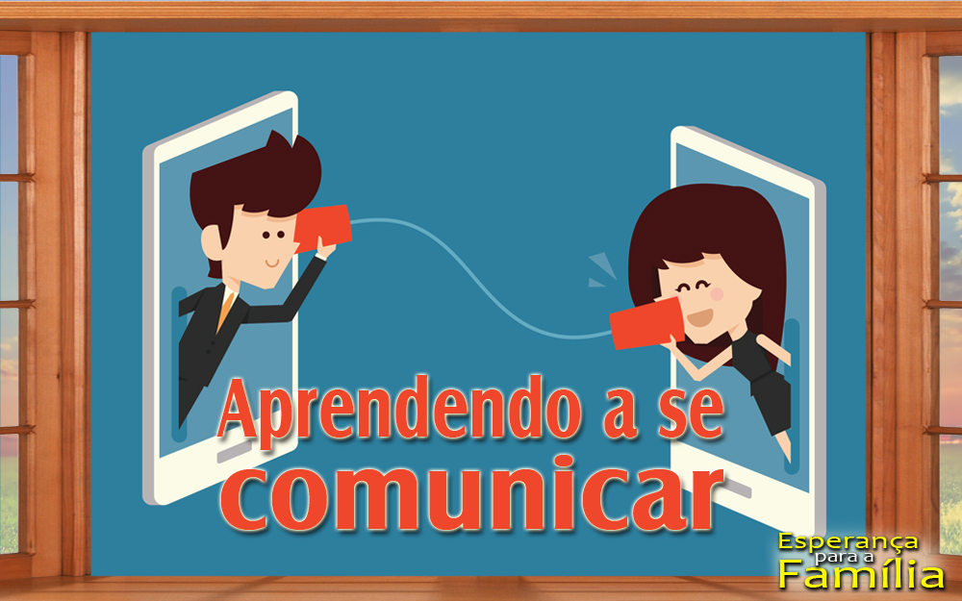

Slide 3

A grande parte dos conselheiros matrimoniais concorda que na base de todo bom casamento está a capacidade de se comunicar de forma eficiente.

Slide 4

Você e sua família

Slide 5

01
O que podemos fazer para melhorar nossa comunicação?
a. Eclesiastes 3:1
Tudo tem o seu tempo determinado, e há tempo para todo o propósito debaixo do céu.

Slide 6

Estabeleça um tempo para conversar diariamente com seu cônjuge.

Slide 7
01
O que podemos fazer para melhorar nossa comunicação?
b. Provérbios 15:1
A resposta branda desvia o furor, mas a palavra
dura suscita a ira.

Slide 8
Quando falamos de forma agressiva o risco é duplo: acabamos ficando afastados de quem amamos e podemos acabar influenciando os filhos a agirem de igual forma. Se estiver nervoso, antes de falar, relaxe!

Slide 9
01
O que podemos fazer para melhorar nossa comunicação?
c. Tiago 1:19
Portanto, meus amados irmãos, todo o homem seja pronto para ouvir, tardio para falar, tardio para se irar.

Slide 10

Uma das melhores táticas para obter uma comunicação infinita é ouvir mais e falar menos.

Slide 11
01
O que podemos fazer para melhorar nossa comunicação?
d. Provérbios 25:11
Como maçãs de ouro em salvas de prata, assim é a
palavra dita a seu tempo.

Slide 12
A forma como se fala é tão importante quanto o que se diz.

Slide 13
Que outro passo é importante em uma boa comunicação? (João 2:25)
02
E não necessitava de que alguém testificasse do homem, porque ele bem sabia o que havia no homem.

Slide 14

É importante conhecer o seu cônjuge. Você sabe quais são as 3 coisas que seu cônjuge mais gosta de fazer e as que ele menos gosta? Faça uma lista e compare os resultados.

Slide 15
Lembre-se que comunicação não é só o que se fala. Antes de se chatear com algo que lhe foi dito, procure entender os reais motivos. Se sua esposa reclama que você não dá atenção à família, note que por trás desta acusação está um pedido dela em passar mais tempo com você.

Slide 16
E se um dia perder o controle, o que fazer? (I João 1:9)
03
Se confessarmos os nossos pecados, ele é fiel e justo para nos perdoar os pecados, e nos purificar de toda a injustiça.

Slide 17

Reconhecer o erro e perdoarem-se mutuamente pode ser o começo de um diálogo reparador.

Slide 18

Sua família e Deus

Slide 19

Deus também quer se comunicar de forma eficiente conosco. Quando oramos, falamos com Deus, quando lemos Sua palavra Ele nos fala.

Slide 20
O que a Bíblia ensina sobre a oração?
01
a. I Pedro 4:7
sede sóbrios e vigiai em oração.
b. Mateus 7:7
Pedi, e dar-se-vos-á; buscai, e encontrareis; batei, e abrir-se-vos-á.
c. I Tessalonicenses 5:17
Orai sem cessar.

Slide 21
O que a Bíblia ensina sobre a oração?
01
d. Daniel 6:10
Daniel, pois, quando soube que o edito estava assinado, entrou em sua casa e três vezes no dia se punha de joelhos, e orava, e dava graças diante do seu Deus, como também antes costumava fazer.

Slide 22
O que a Bíblia ensina sobre a oração?
01
e. Tiago 5:16
Confessai as vossas culpas uns aos outros, e orai uns pelos outros, para que sareis. A oração feita por um justo pode muito em seus efeitos.

Slide 23
O que Deus tem a dizer para nós através de Sua palavra?
02
a. João 17:17
Santifica-os na tua verdade; a tua palavra é a verdade.

Slide 24
O que Deus tem a dizer para nós através de Sua palavra?
02
b. Romanos 15:4
Porque tudo o que dantes foi escrito, para nosso ensino foi escrito, para que pela paciência e consolação das Escrituras tenhamos esperança.

Slide 25
O que Deus tem a dizer para nós através de Sua palavra?
02
c. Romanos 10:17
De sorte que a fé é pelo ouvir, e o ouvir pela
palavra de Deus.

Slide 26
Fomos criados com a capacidade de nos comunicarmos e Deus quer se comunicar diariamente conosco.

Slide 27
Para Pensar
“Devemos acostumar-nos a falar em tom agradável, usando linguagem pura e correta, com palavras amáveis e corteses. Palavras suaves e bondosas são para o espírito como o orvalho e a chuva branda. A Escritura diz de Cristo, que havia em Seus lábios uma graça tal que sabia "dizer, a seu tempo, uma boa palavra ao que está cansado". Isa. 50:4. E o Senhor nos manda: "A vossa palavra seja sempre agradável" (Col. 4:6), "para que dê graça aos que a ouvem". Efés. 4:29.”
Parábolas de Jesus, p. 336.

Slide 28
Decisão em
Família
Com a ajuda de Deus pretendo colocar em prática uma boa comunicação no meu lar
Desejo me comunicar com Deus diariamente pela leitura da palavra e da oração.

